Slide 1
Universidade de São Paulo
Escola de Comunicações e Artes
Pós-Graduação – Área: Musicologia
ANÁLISE DO TEXTO
SINFONIA DA TERRA (RENATO ALMEIDA)
Aluna: Gabriela Pereira dos Santos
Disciplina: Análise da Historiografia Musical Brasileira
Prof. Dr. Diosnio Machado Neto

Slide 2
RENATO ALMEIDA – VIDA E OBRA
Nasceu em | 12/06/1895 (Bahia)
Morreu em | 25/01/1981 (Rio de Janeiro)
Formado em | Direito (Faculdade de Ciências Jurídicas e Sociais)
Foi | Advogado, jornalista, musicólogo, folclorista
Trabalhou no | Ministério das Relações Exteriores
Fundou | 1947 - Comissão Nacional de Folclore (vinculada à UNESCO e com sede no Palácio do Itamaraty) 1966 - Conselho Superior de Música Popular Brasileira do MIS
1948 – Compêndio de
história da música brasileira
1960 – O Folclore na poesia e na simbólica do direito
1964 – O IBECC e os estudos de folclore no Brasil
1969 – Danses africaines en Amérique Latine
1957 – Inteligência do Folclore
1965 – Manual de coleta folclórica
1926 – História da
música brasileira (1ª ed. )
1961 – Tablado Folclórico
1968 – Música e danças folclóricas
1971 – Vivência e projeção do folclore
1942 – História da
música brasileira (2ª ed.)
Principais
obras

Slide 3
“História da Música Brasileira” de Renato Almeida
Primeira Edição do Livro (1926) | Segunda Edição do Livro (1942)
Número de páginas: 240 Capítulos: 6 (sem subtítulos) Referências a autores Influência da escrita literária (Romantismo), uso de figuras de linguagem na descrição de fatos e paisagens, subjetivismo. Um dos textos fundadores sobre historiografia musical brasileira | Adequações ao Acordo Ortográfico de 1931. Número de páginas: 529 Capítulos: 16 capítulos, com subtítulos Referências bibliográficas Caráter mais descritivo do que na primeira edição. Presença de fotos ilustrativas de instrumentos e trechos musicais Apoio em obras historiográficas da mesma época (Mario de Andrade, etc)

Slide 4
De uma edição para a outra (1926 – 1942)
1929 Compêndio de História da Música brasileira (Mario de Andrade)
1942 – Reedição do livro de 1929 de Mario de Andrade e do Livro de Renato Almeida
Anos 20 - Fascismo, Nazismo Comunismo
1928 – Ensaio sobre a Música Brasileira (Mario de Andrade)
Era Vargas – 1930 - 1945
1922 – Semana de Arte Moderna
Segunda Guerra Mundial (1939 -1945)

Slide 5
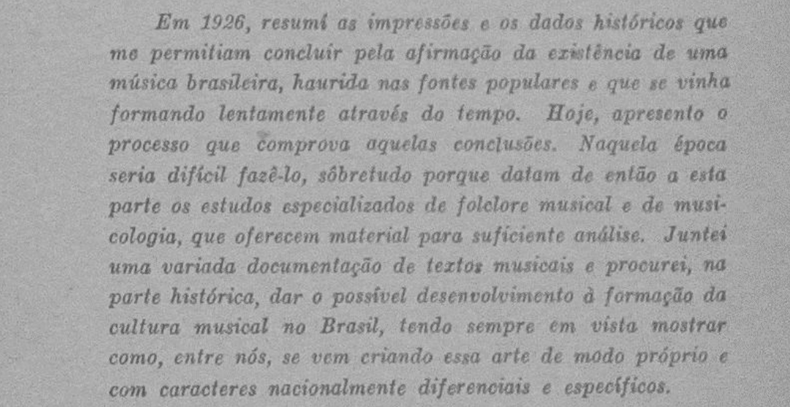
De uma edição para a outra (1926 – 1942)
Trecho escrito por Renato Almeida, extraído do Prefácio (2ª Edição):

Slide 6
De uma edição para a outra (1926 – 1942)
Na primeira edição, há um capítulo sobre o Romantismo na Música. Nele são mencionados Carlos Gomes, Leopoldo Miguez, Alexandre de Levy, influências alemãs do período (Wagner e Liszt)
Na segunda edição, esse título não é mencionado e o conteúdo redistribuído em capítulos da segunda parte do livro.
A segunda edição apresenta uma descrição maior de elementos folclóricos, que são considerados como a música popular. Há uma influência das obras de Mario de Andrade, Luís da Câmara Cascudo, Luciano Gallet e Luiz Heitor Correa de Azevedo.
“A pioneira historiografia musical no Brasil guiava-se, portanto, pelos ideais de progresso e nação, buscando encontrar os fatos que ilustrassem o percurso da música em direção à emancipação do modelo europeu.” (LOPES, 2012)

Slide 7
HISTÓRIA DA MÚSICA BRASILEIRA
Primeira Edição do Livro (1926) | Segunda Edição do Livro (1942)
Capítulos: A música popular A música brasileira no começo do século XIX Romantismo na música brasileira Tendências da Música Brasileira O espírito moderno na música A cultura musical no Brasil | Primeira Parte – A música popular brasileira Capítulos: A música popular brasileira e sua formação A música e os instrumentos musicais dos índios brasileiros As cantigas do Brasil Cantos religiosos e Fetichistas As danças brasileiras Danças dramáticas e bailados populares do Brasil Segunda Parte – História da Música Brasileira A música do Brasil do Sec. XVI ao Século XVIII A época de D. João VI O Padre José Maurício Nunes Garcia A música no Reinado de D. Pedro I Francisco Manoel da Silva A Música de 1822 a 1860 Carlos Gomes A música brasileira de Inspiração Europeia Tendências Nacionalistas da Música Brasileira Os contemporâneos Índices Índice dos textos musicais Índice analítico

Slide 8
A sinfonia da Terra
O texto é a introdução da primeira e segunda edição. A diferença entre os dois textos está nas adequações ao Acordo Ortográfico (1931).
Ex.: allegoria > alegoria, scintillante > cintilante, subtis > sutís
Escrita poética, repleta de figuras de linguagens.
“ Até o silêncio é uma voz grave e perturbadora, que ressoa e amedronta.”
O texto descreve poeticamente o Brasil (a terra), mencionando suas riquezas minerais, a natureza, clima tropical, o processo de colonização, a integração entre povos de raças distintas, a adaptação dos europeus aqui e como a música se transformou e se recriou nesse ambiente. O autor enfatiza a força do meio sobre o ser humano para explicar a originalidade da música produzida no Brasil.

Slide 9
A sinfonia da Terra
Marcas Ideológicas
Pensamento sócio-antropológico e literário da época era influenciado pelas teorias evolucionistas e deterministas:
Raça, Meio e Momento Histórico (Taine)
Mesologismo (Buckle)
De acordo com Volpe (2008), o texto “A Sinfonia da Terra” pode ser analisado a partir da Teoria da Obnubilação Brasílica de Araripe Junior.
“Renato Almeida enfatizou a importância do meio na formação da cultura, compartilhando a teoria da obnubilação brasílica; conforme sugere a dedicatória, por influência de Graça Aranha. Numa segunda fase (2ª edição), volta-se para o parâmetro raça, buscando um aprofundamento maior em questões étnicas do folclore e da miscigenação.”
Identidade Nacional na Música: “Busca incessante de uma expressão própria” (Renato Almeida).

Slide 10
A sinfonia da Terra
Determinismo Geográfico: Mesologismo. O clima e a geografia influenciam a faculdade psíquica do indivíduo (brasileiro).
De acordo com Volpe (2008), há um semelhança ideológica nos textos do critico literário Araripe Junior e do musicólogo Renato Almeida.
Araripe Junior apud Nodari (2008) defende a teoria da obnubilação brasílica (importância do meio na formação da cultura):
Transformação sofrida pelos europeus ao clima tropical, obrigando-os a abandonar a tradição para se adaptar ao clima e geografia brasileiro (ambiente primitivo). A obnubilação passa a ser a “chave para a compreensão da originalidade da literatura brasileira.” (NODARI, 2008)
“O europeu, aqui, depois de algum tempo de luta contra as energias dominadoras da Terra, perde a sua raça.” (NODARI, 2008)

Slide 11
A sinfonia da Terra
Determinismo Geográfico: Mesologismo.
Trecho sobre a adaptação do europeu ao clima tropical brasileiro:
“Ao deslumbramento sucedeu a fadiga e lassidão e, em face da natureza bruta, eloquente na sua festa de luz e som, ficou humilhado, porque a tessitura da sua voz era mesquinha para se altear na orquestração fortíssima. Desolado e triste, melancólico num palácio de ouro e pedrarias, chorou, e seu canto foi uma melopeia dolente de saudade, que lhe irrompia ao coração amedrontado no fulgor da terra nova. Na sua fraca imaginativa de europeu não se afinavam os timbres da sinfonia brasileira, que amesquinhava o estrangeiro ousado.”
(ALMEIDA, 1926, 1942 – Sinfonia da Terra)

Slide 12
A sinfonia da Terra
Determinismo Geográfico: Mesologismo.
Música da Natureza x Música do Homem: “ a natureza tropical condiciona a musicalidade brasileira e garante a sua originalidade” (VOLPE, 2008)
“São as vozes da selva que estrugem. Sons de violinos e oboés, flautas, violoncelos, tambores, fagotes e timbales, harmonizando um ritmo bárbaro e grandioso. Até o silêncio é uma voz grave e perturbadora, que ressoa e amedronta. Tudo canta; as ramarias gementes, os rios murmurosos, as cascatas em corais, as cigarras estridentes, os besouros e os moscardos zumbindo e a passarada, na politonia dos gorjeios e gritos, dos canários, das arapongas e dos coleiros. As flores silvestres e os frutos bravos são notas vibrantes e em tudo há som, nesse rumor indeciso da terra virgem, que é toda inteira um canto de alegria e de êxtase.
(ALMEIDA, 1926, 1942 – Sinfonia da Terra)

Slide 13
A sinfonia da Terra
Determinismo Geográfico: Mesologismo.
Psiquê do Brasileiro: Identidade Nacional
“Os que nasceram no país novo, já traziam a marca do deslumbramento. Eram imaginosos. Fremiam-lhes na alma as ânsias da terra rude, mas no íntimo coração ficara o travo de melancolia. O êxtase, por vezes, cessa, para dar lugar a tristeza
e ao abatimento, que se traduzem nas cordas líricas de um sentimentalismo um pouco amargo.” (ALMEIDA, 1926,1942 – Sinfonia da Terra)

Slide 14
Segunda edição
Fator Raça (Racismo Científico)
“Propagadas a partir da metade do século XIX, as teorias raciais baseavam-se na ideia de que a humanidade estaria dividida em uma hierarquia biológica de raças, em que os brancos ocupavam uma posição superior.” (SANTOS; SILVA, 2018).
“A musicalidade do nosso negro é um fenômeno interessantíssimo, contrastando com a sua mentalidade rudimentar e grosseira.” (ALMEIDA, 1926, pag. 32)
“O índio, sempre errante e desconfiado, furtou-se do convívio dos brancos ou se adaptou a ele, abandonando o seu modo de ser.” (pag. 8)

Slide 15
Segunda edição
Fator Raça:
Aprofundamento maior em questões étnicas do folclore e miscigenação.
A primeira parte é estendida e dedicada à música folclórica que ele chama de música brasileira.

Slide 16
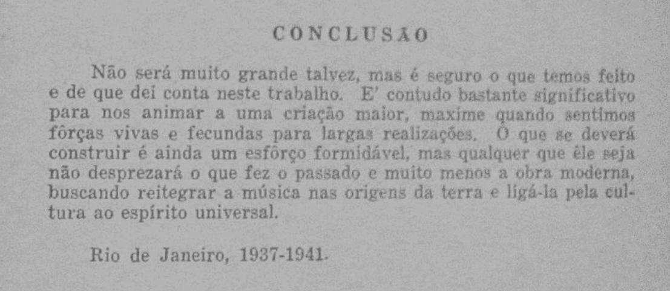
Conclusão do Autor
O mesmo texto da primeira edição é mantido no desfecho da segunda edição.

Slide 17
Considerações
Relevância histórica para a Música Brasileira: por se tratar de uma obra com registros de acontecimentos relacionados ao desenvolvimento da música brasileira de forma cronológica e organizada (tendo em vista os recursos disponíveis na época).
Características textuais e forma de registro ainda influenciadas pela crítica literária, com teor cientificista e estilístico da época.
Segunda edição: um passo a frente em relação à inclusão de fotos e trechos musicais ilustrativo e referências bibliográficas mais completas.

Slide 18
Referências
AGUIAR, M. (2007). As reformas ortográficas da língua portuguesa: uma análise histórica, linguística e ideológica. Filologia E Linguística Portuguesa, (9), 11-26. https://doi.org/10.11606/issn.2176-9419.v0i9p11-26
ALMEIDA, Renato. História da música brasileira. [1926]. 2º ed. Corrigida e aumentada. Rio de Janeiro: F. Briguiet. 1942.
BLOMBERG, Carla. Histórias da Música no Brasil e Musicologia: uma leitura prelimininar. In Música e Artes, Projeto História nº 43. Dezembro de 2011. p. 415-444.
BOSI, Alfredo. Araripe Júnior: teoria, crítica e história literária. Rio de Janeiro: LTC, São Paulo: EDUSP, 1987, p. 319-382.
LOPES, Guilhermina. Onde começa a música brasileira? Olhares da Historiografia Musical e da Etnomusicologia. Anais do II SIMPOM, Rio de Janeiro, 2012. p. 737-746.
MACHADO NETO, Diosnio. Discursos críticos da musicologia contemporânea: modelos analíticos sobre a música do Brasil coloconal. In NODARI, Alexandre. Modernismo obnubilado: Araripe Jr. Precursor da Antropofagia. VOLPE (0rg.) Teoria, critica e música na atualidade. Rio de Janeiro: UFRJ, 2012. P. 145-156.
NODARI, Alexandre. Modernismo obnubilado: Araripe Jr. precursor da Antropofagia. Comunicação apresentada no VIII Seminário Internacional de História da Literatura (PUC/RS), 2008.
SANTOS, Raquel A.; SILVA; Rosangela M. N. B. Racismo científico no Brasil: um retrato racial do Brasil pós-escravatura. Educar em revista, Curitiba, Brasil, v. 34, n.68, p. 253-268, mar/abr, 2018. Disponível em: http://www.scielo.br/pdf/er/v34n68/0104-4060-er-34-68-253.pdf
VOLPE, Maria Alice. A teoria da obnubilação brasílica na História da Música Brasileira: Renato Almeida e “A Sinfonia da Terra”. In Música em Perspectiva, V.1, n.1, março 2008. P. 58-71.

